Slide 1
QUÉ ES EDUCACIÓN
Es el proceso por el cual se transmite el conocimiento, los hábitos, las costumbres y los valores.

Slide 2
EDUCACIÓN ACADÉMICA
DOCENTES
EDUCACIÓN MORAL
PADRES DE FAMILIA
Científicos.
Históricos.
Biológicos.
Matemáticos.
Geográficos.
Responsabilidad.
Honestidad.
Respeto.
Solidaridad.
Amor.
Fe.
Valores, Hábitos, Afectiva,
Eclesiásticos
Conocimientos

Slide 3
DERECHO A LA EDUCACIÓN
Artículo 26, apartado 3, de la Declaración Universal de derechos humanos, dice:
“3. Los padres tendrán derecho preferente a escoger el tipo de educación que habrá de darse a sus hijos”.

Slide 4
Derecho de los Mexicanos
En la CPEUM, el artículo 3, dispone:
La educación es un derecho innato del ser humano, que respeta la libertad de religión.
El Estado mexicano es el rector de impartir la educación, que debe ser obligatoria, universal, inclusiva, pública, gratuita y laica.
Fomento de amor a la patria, respecto a todos los derechos, libertades, la cultura de paz, y conciencia de solidaridad internacional, en la independencia y justicia; promoción de la honestidad, los valores y la mejora continua del proceso de enseñanza aprendizaje.
La responsabilidad de la educación, recae directamente en los docentes y directivos que son los ejecutores de los planes y programas.
La coordinación, distribución y sanción es un compromiso del Congreso de la Unión.
Las instituciones educativas no imparten ninguna doctrina.
El Ejecutivo Federal determinara los planes y programas, mediante un proceso.

Slide 5
Obligación de los mexicanos
Art. 31
Son obligaciones de los mexicanos:
1. Hacer que sus hijos o pupilos concurran a las escuelas públicas o privadas, para obtener la educación preescolar, primaria, secundaria, media superior y reciban la militar, en los términos que establezca la ley.

Slide 6
Agenda 2030 para el Desarrollo Sostenible
Se trata de un acuerdo universal, que adoptaron los 193 Estados miembros de la ONU, en 2015; con el propósito de que se ponga fin a la pobreza, luchar contra la desigualdad, y la injusticia y hacer frente al cambio climático, de tal manera que nadie se quede atrás para el año 2030.
Plantea 5 acciones específicas que se pueden clasificar en cinco esferas: las personas, el planeta, la prosperidad, la paz y las alianzas.

Slide 7
Nueva escuela Mexicana
Se busca disminuir desigualdades. Una transformación en la educación, debe ser incluyente y respetar los derechos humanos. Se trata de un ideal de transformación del país.

Slide 8
Cambios en la Educación
Los medios de comunicación y de las diversas opiniones de expertos han identificado que en los nuevos libros de texto incluyen estos temas:
Diversidad sexual: género y sexo. Definiciones homosexualidad y bisexualidad
Ideología de género: El género como construcción cultural. Homofobia, transexualidad
Educación sexual. Masturbación, erotismo, derechos sexuales y reproductivos, autoexploración, embarazo de adolescentes.
Disminución de matemáticas
Lecciones de tradiciones y chamanes
Tolerancia y No discriminación
Comunismo

Slide 9
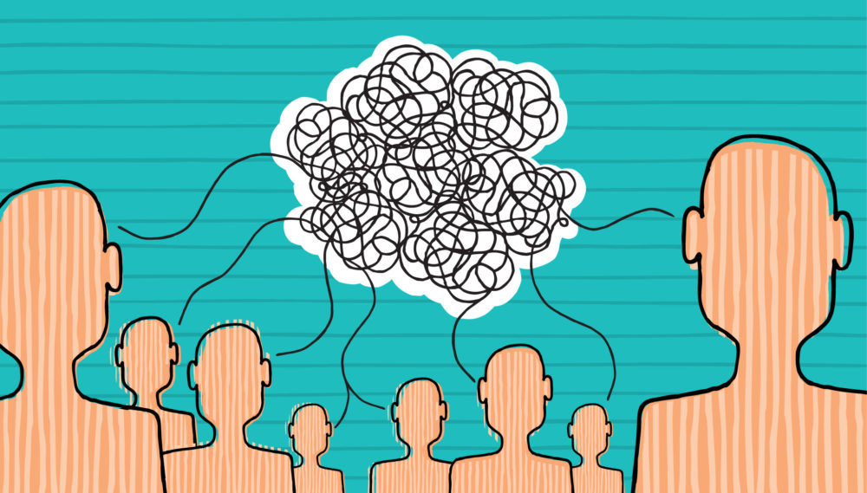
¿Qué es Ideología?
Es el conjunto de ideas que caracterizan el pensamiento de una persona, colectividad, movimiento cultural, religioso o político, que describe la realidad social y proponen un método para incidir en ella.

Slide 10
¿ Qué es Género?
Palabra que se refiere al tipo, clase, raza o linaje al que pertenecen un conjunto de cosas o seres que tienen la misma naturaleza.
En cuanto al ser humano la biología determina la existencia de dos géneros de acuerdo al tipo de órgano reproductor o genitales que posee el individuo: el GÉNERO FEMENINO y el GÉNERO MASCULINO.

Slide 11
IDEOLOGÍA DE GÉNERO
No se nace con un sexo definido, sino que, tiene todo el derecho y “libertad” de escoger su género.

Slide 12
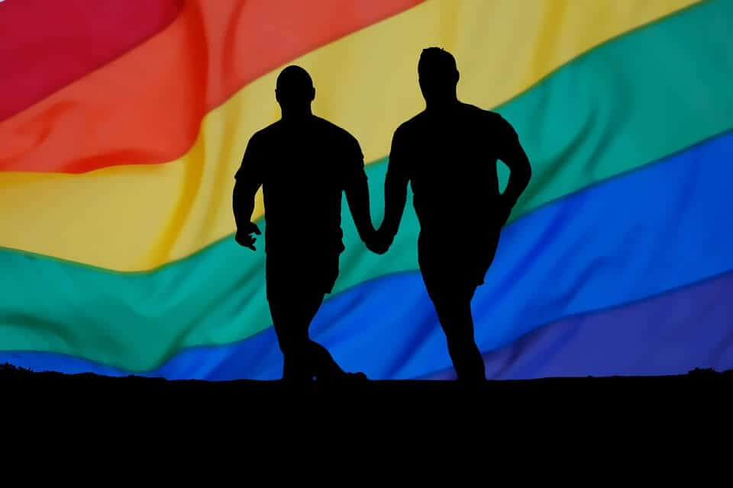
¿Qué es Ideología de Género?
Pretende dar un nuevo valor a la sexualidad humana sin tener en cuenta la naturaleza biológica y psicológica.
Enfoca su discurso en tres pilares: el matrimonio entre personas del mismo sexo y la adopción homoparental, la interrupción legal del embarazo y la identidad de género.

Slide 13
Diversidad sexual y de género
Conocida como diversidad sexogenérica. Son las posibilidades que tienen las personas de asumir, expresar y vivir su sexualidad, así como de asumir expresiones, preferencias u orientaciones e identidades sexuales.
Heterosexuales.
Homosexuales.
Bisexuales.
Asexuales.
Travestis.
Transexuales.

Slide 14
Lenguaje Inclusivo
Es un modo de expresión oral, escrito y visual que busca dar igual valor a las personas al poner de manifiesto la diversidad que compone a la sociedad y dar visibilidad a quienes en ella participan.
De este modo se busca forjar una sociedad integrada que promueva en todo momento la igualdad entre los seres humanos.

Slide 15
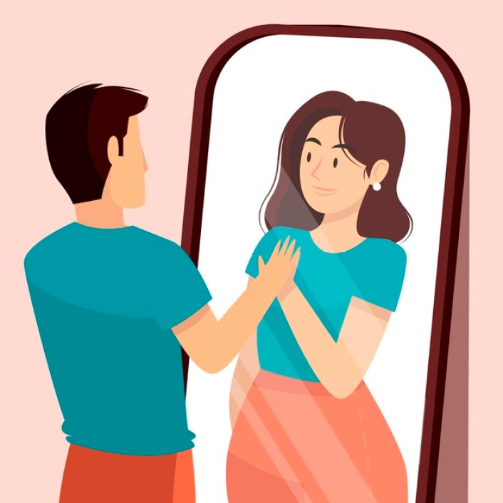
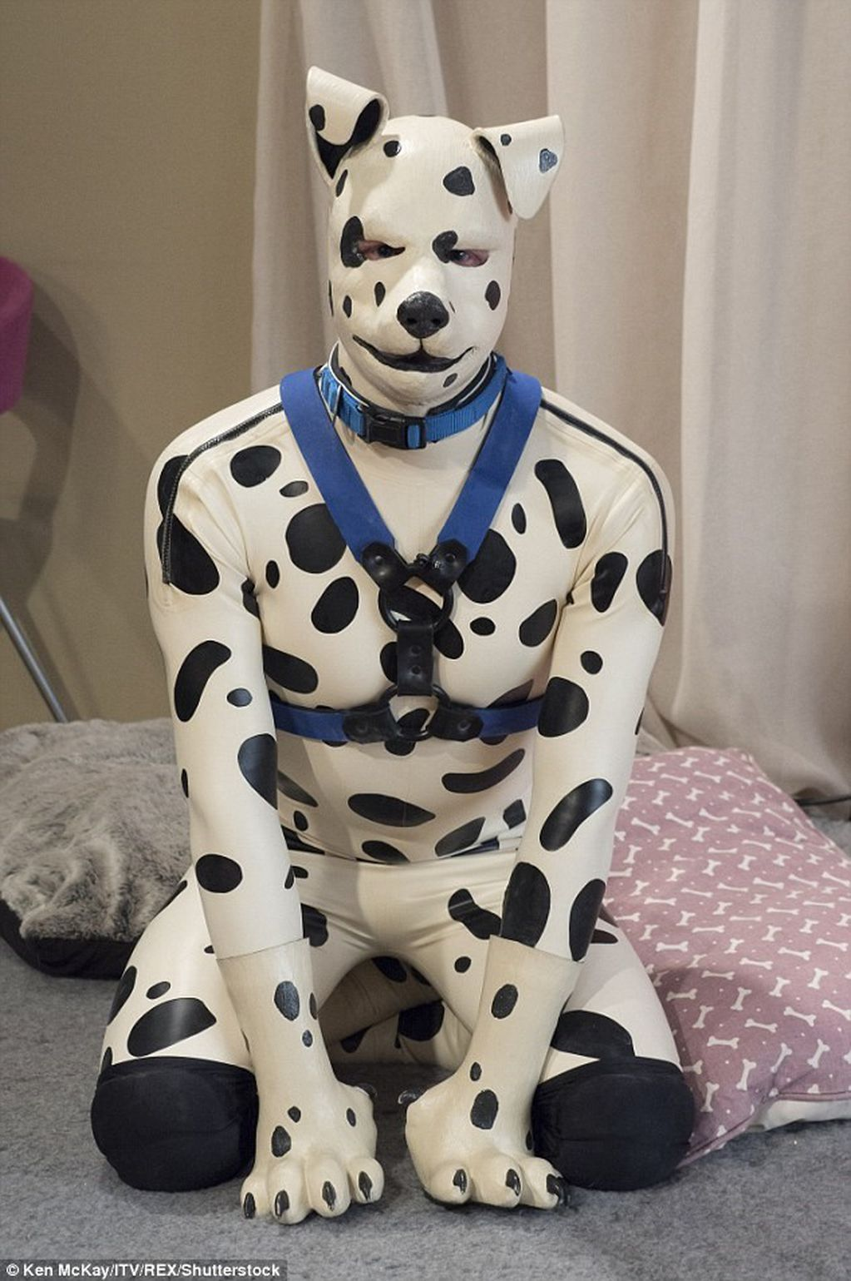
Identidad de Género
Es la percepción y experiencia individual de género con la cual una persona se identifica. Puede coincidir o no con el género asignado al nacer y también es independiente de la orientación sexual del sujeto.

Slide 16
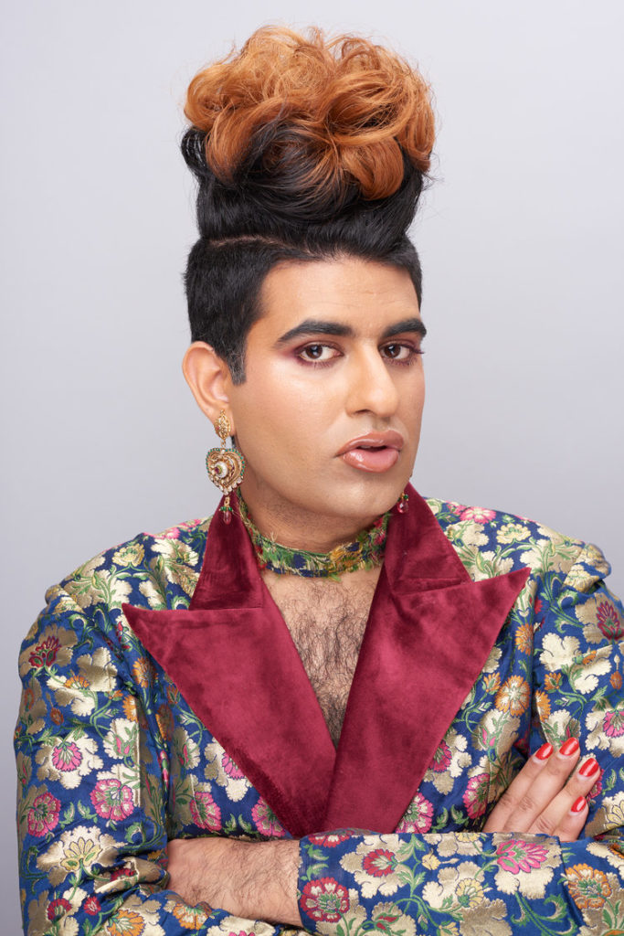
Expresión de Género
La expresión de género se refiere a la forma en la que una persona usa su apariencia, ademanes y otros gestos personales para comunicar su género.

Slide 17
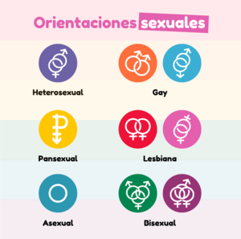
Orientación de sexual
Se refiere a quién te atrae y hacia quién sientes atracción romántica, emocional y sexual.
Hay muchos tipos de orientación sexual, que incluyen gay, lesbiana, heterosexual, bisexual y asexual.

Slide 18
COMUNISMO

Slide 19
ALERTA
Ideologías anti-vida, anti-familia.
Juego de palabras “muy justas” (equidad, respeto, igualdad…), nos hacen creer, que no hay nada de qué preocuparse, pues se está “promoviendo una sana defensa de la equidad sexual”.
A espaldas de nuestra conciencia, se pretende educar desde temprana edad, en cosas tan esenciales como: su orientación y comprensión de la sexualidad.
Presión de minorías, lo cual se esta divulgando en los colegios, películas y series de televisión.
Hay mentiras que se esconden detrás de esta ideología.
“Atropellan” el deber y derecho de los padres de educar a los hijos en lo que se considera lo correcto.

Slide 20
LÍNEAS DE ACCIONES
Inculcar valores en nuestra casa para que cuando nuestros hijos salgan al mundo tengan con que contrastar lo que les dé el mundo.
Formar de modo consciente a nuestros hijos e hijas en lo que respecta a sexualidad.
Una sana educación sexual: Seamos los primeros que debemos comprender y vivir una correcta vida sexual. La palabra “castidad”. Un orden naturalmente.
Vivir la castidad: El diccionario de la Real Academia Española, define “casto” a “la persona que se abstiene de todo goce sexual desordenado”.
No hay “géneros distintos”: Debe quedar claro que existe una manera masculina o femenina de vivir la castidad.
Vivir una sexualidad positiva: Enseñar a que valoren no sólo el cuerpo, sino también sus emociones, pensamientos, y espíritu.

Slide 21
Derecho y deber preferente
El niño necesita una guía, un vínculo, un crecimiento ético, moral y afectivo. Si le quitas eso tienes una persona lista para ser dominada”

